Slide 1
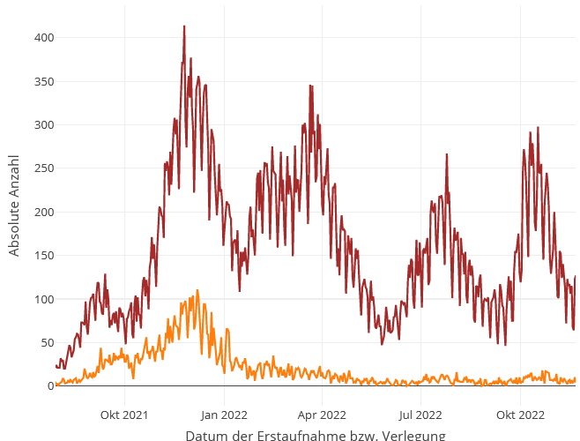
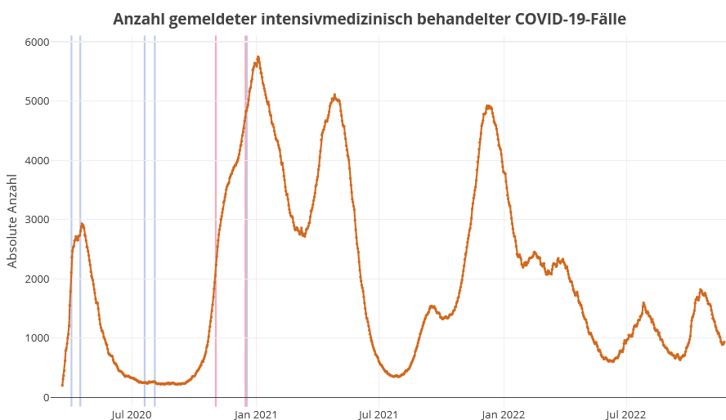
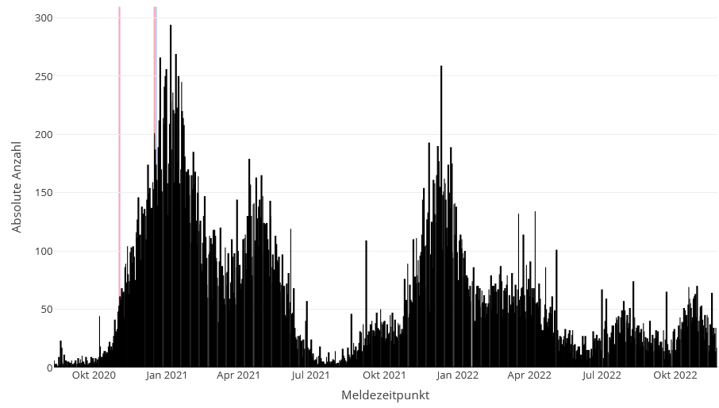
DIVI-Intensivregister
Neuaufnahmen auf die ITS (pro Tag)
Mit Stand 23.11.2022 werden 927 COVID-19-Patient*innen auf Intensivstationen (der ca. 1.300 Akutkrankenhäuser) behandelt.
Anstieg bzw. Seitwärtsbewegung der COVID-ITS-Belegung
ITS-COVID-Neuaufnahmen mit +720 in den letzten 7 Tagen
Lock-Down
Lock-Down
5.762
Anzahl verstorbener positiver SARS-CoV-2-Patient*innen auf ITS (pro Tag)
927
Notes:
vor 2 Wochen am 09.11.:
Belegung: 1.216
Neuaufnahmen 7-Tage-Fenster: +1.002

Slide 2
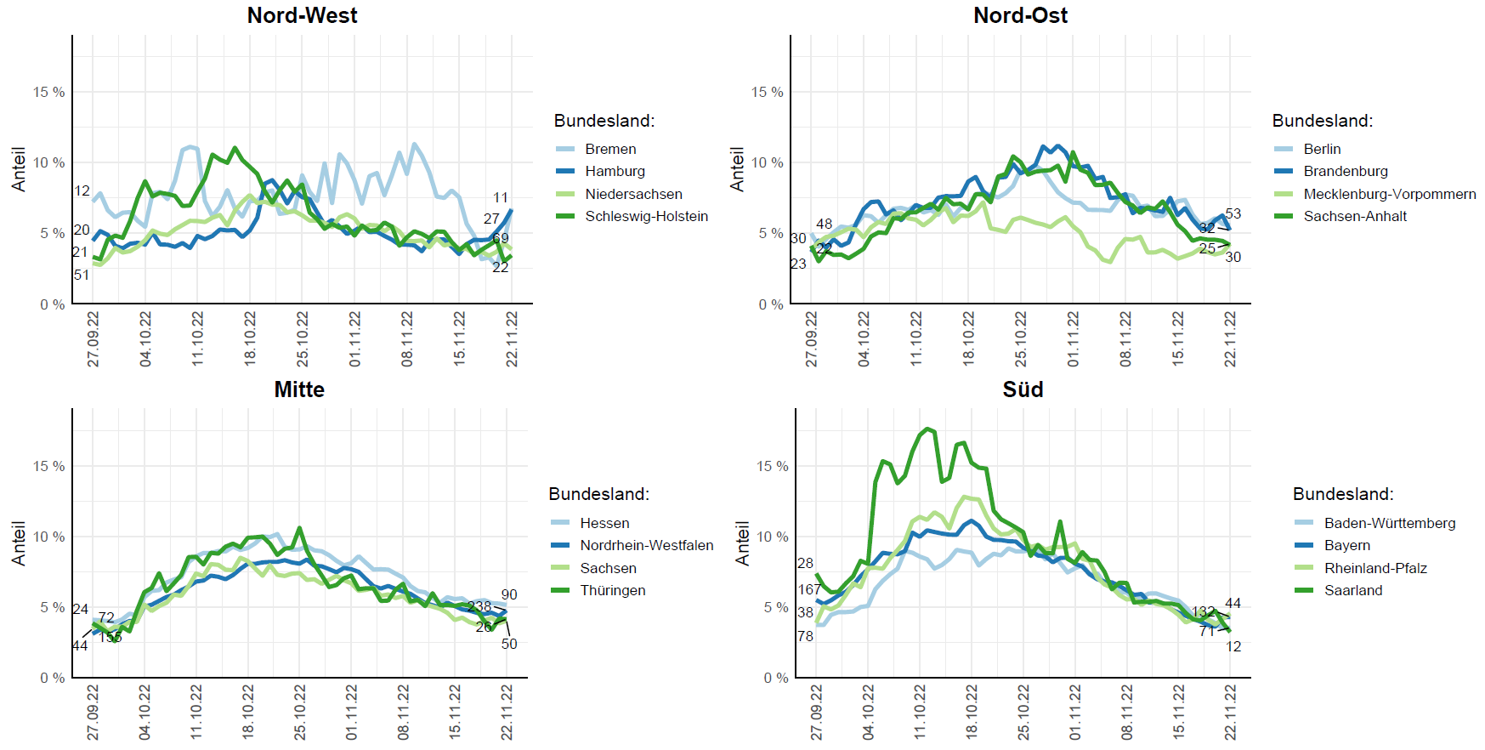
Anteil der COVID-19-Patient*innen an der Gesamtzahl betreibbarer ITS-Betten (letzte 8 Wochen)

Slide 3
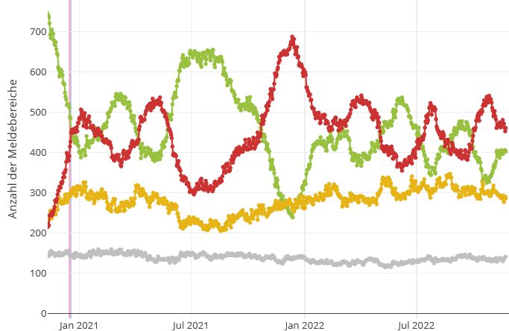
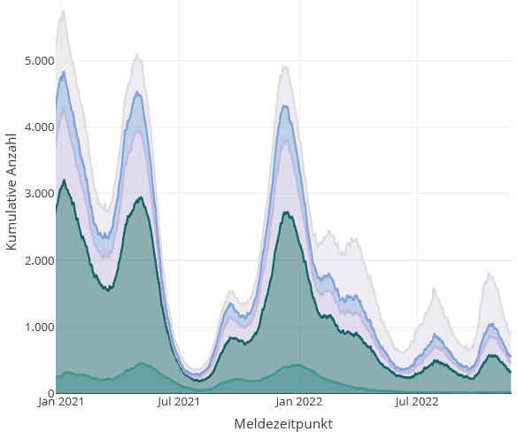
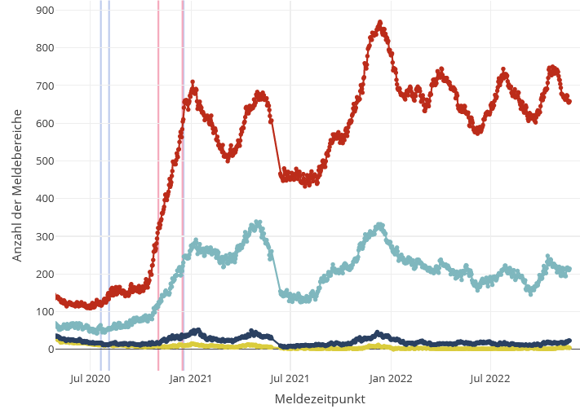
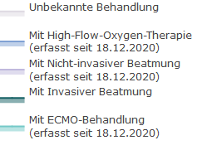
Einschätzung Betriebssituation
Behandlungsbelegung COVID-19 nach Schweregrad
Gründe der Betriebs-einschränkung

Slide 4
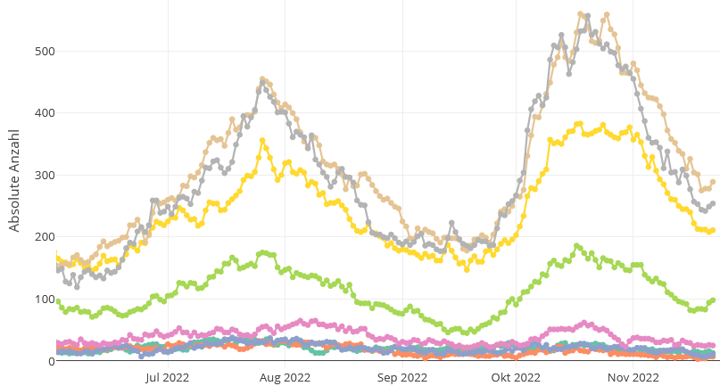
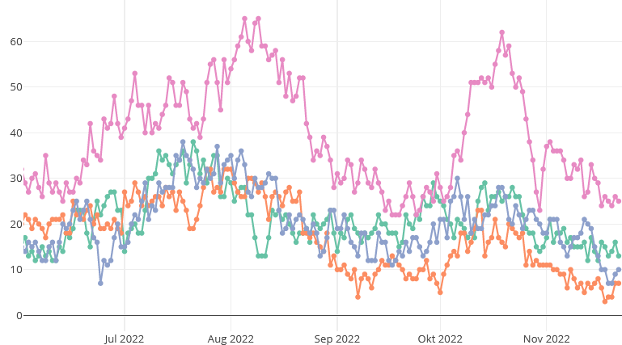
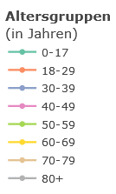
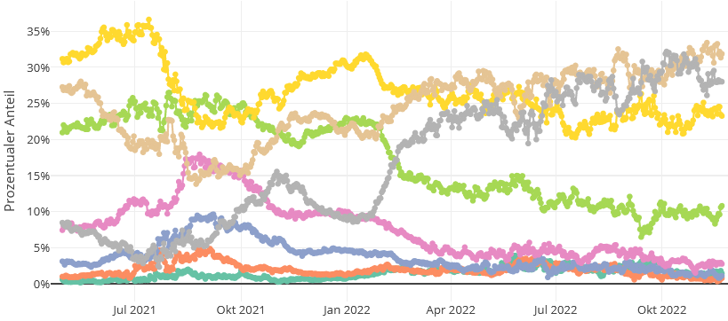
(absolute Anzahlen)
(zoom):
Altersgruppen Entwicklung (absolut)
(prozentuale Anteile)
Altersgruppen Entwicklung (prozentual)
Notes:
Inzwischen sind über 83 % der COVID-19-Fälle 60 Jahre oder älter.

Slide 5
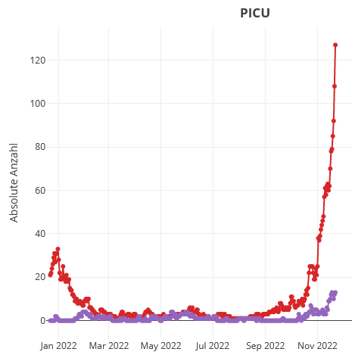
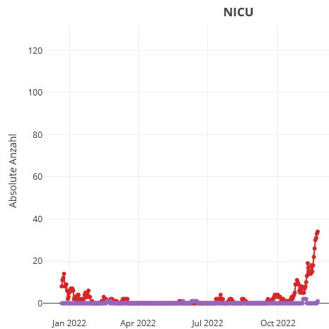
Kinder-ITS: Anzahl der Patient*innen mit RSV oder Influenza
Pädiatrische ITS (PICU)
Neonatologische ITS (NICU)

Slide 6
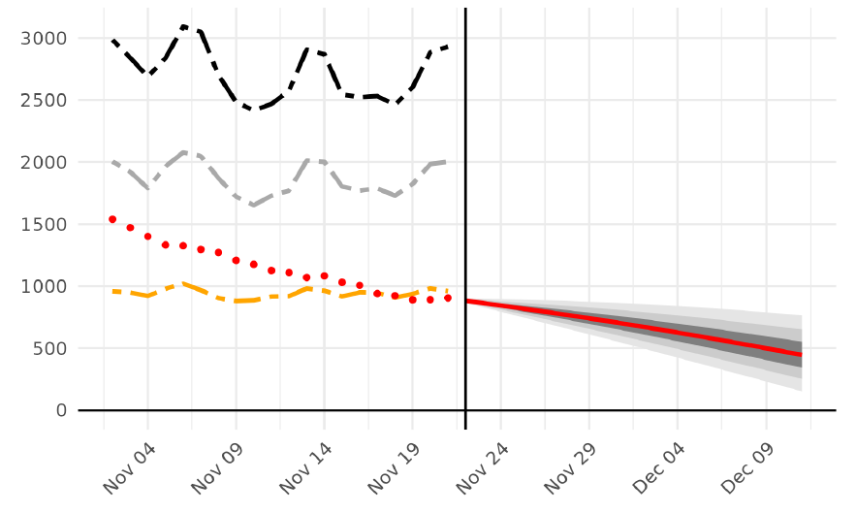
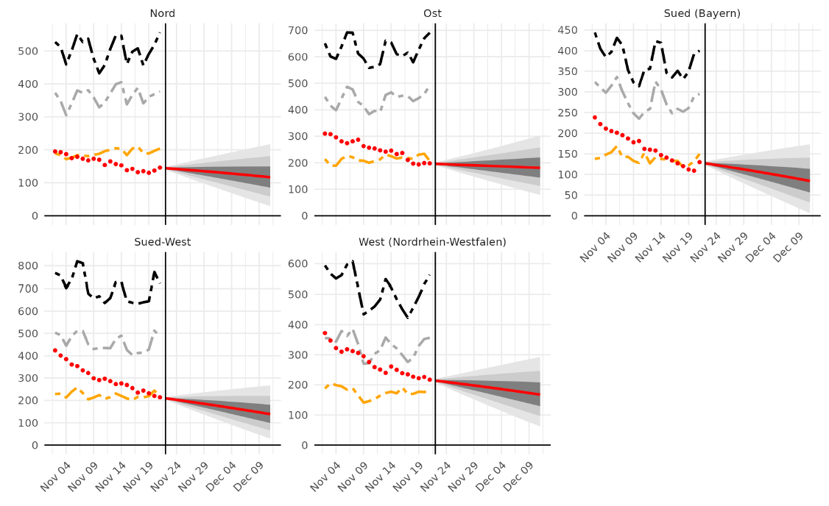
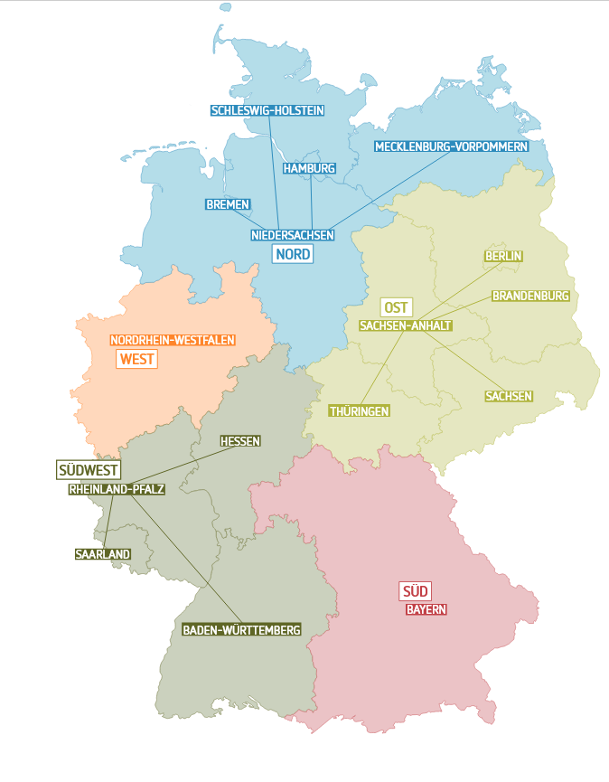
SPoCK: Prognosen intensivpflichtiger COVID-19-Patient*innen
Deutschland
Länder (nach Kleeblättern) mit Kapazitäts-Prognosen:
Kleeblatt Zuordnungen
Notes:
Zu den Prognosen noch einmal der Hinweis, dass die Prognosen im nächsten Jahr nicht gefördert werden durch das BMG und wir diese damit einstellen werden zu Ende des Jahres.

